Slide 1
Proceso Evaluativo
Y
Plan de Clases
Ariel Guerrero
Lic. Electrónica
ariel.guerrero@uc.edu.py
(+595) 981-425 040

Slide 2
Código de Honor
Los alumnos de Algebra Lineal de la Universidad Católica Sede Alto Paraná, se comprometen a producir trabajo académico íntegro, lo que significa un trabajo que se adhiere a los estándares intelectuales y académicos de atribución exacta de las fuentes, uso y recolección de datos apropiados, y transparencia en el reconocimiento de las contribuciones de las ideas, descubrimientos, interpretaciones y conclusiones de otros.
La trampa en los exámenes, el plagio o la fraudulenta representación de las ideas o lenguaje de otros como propio, la falsificación de datos o cualquier otra instancia de deshonestidad académica, violan los estándares de nuestra comunidad, así como los estándares del mundo en general en el campo del conocimiento y las relaciones.
(Coughlan, 2020)

Slide 3
AL2024-1S – Fechas Importantes
# | Evento | Peso (%) | Fecha
01. | Primera Prueba Parcial (*) | 20% | 06/Abril/2024
02. | Segunda Prueba Parcial (*) | 20% | 11/Mayo/2024
03. | Tareas (Resumen, WE, PS) | 10% | Cierre de Unidad
04. | Presentaciones | 06%
05. | Asistencia a clase | 04%
06. | Examen Final (**) | 40% | Determinado por la UC
07. | Recuperatorio Parcial | 40% | 08/Junio/2024
* Recuperatorio y examen formativo fuera del horario de clase. Se conserva la mejor nota
** En primera solo se pueden presentar aquellos alumnos cuyo acumulativo supera el 30 %.
Al menos 90% de las Tareas presentadas en tiempo y forma. 10 Ejercicios por sección, para derecho a examen.

Slide 4
Evaluación
Parcial 1
Introduccion a V ectores
Examen Escrito Tareas / Presentaciones
Pruebas formativas!
Resolviendo ecuaciones lineales
Espacios y subespacios vectoriales
Parcial 2
Ortogonalidad
Determinantes
Parcial 3
Examen Escrito Tareas / Presentaciones
FINAL
Se evalua el contenido del
programa
Examen Escrito
Autovalores y Autovectores ^{Tareas /}
Presentaciones
Transformacion lineal
Los parciales se pueden recuperar!, lleva la mejor nota entre el examen y el recuperatorio.

Slide 5
Parcial
Disponer bolígrafo y papel en blanco A4
Resolver los ejercicios en el papel.
Tomarse el tiempo para resolver la prueba.
Indicar claramente cual tema estan resolviendo.
Foliar las hojas.
Sacar fotos de alta calidad y garantizar la presentación nitida del tema.
Subir un archivo PDF

Slide 6
Tareas
Las Tareas NO se pueden recuperar!
T01- Curriculum vitae
T02 – Certificado de MATLAB on RAMP
[STRANG, 2009] y [GARCIA, 1999]
T03 –Resumen de cada capítulo del programa (teoría, imágenes, demostraciones, ejercios de ejemplos)
T04 - Desarrollar los ejercicios denomidados “Worked Examples”
T05 – Ejercitario: Desarrollar 10 ejercicios al azar por de los libros de referencia

Slide 7
Tareas
Las Tareas NO se pueden recuperar!
Nota conceptual del alumno
Útil para alcanzar la nota inmediata superior (3%), excepto para la nota 5 (cinco).
Derecho a examen final (Se presentan en cada parcial)
T0i – Firma de proceso requerida
T05 – Al menos 90% del Ejercitario, se cierra antes de cada parcial. Unidad III, antes del 15-Junio-2024.

Slide 8
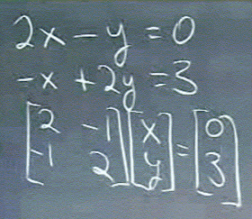




Presentación
Las Tareas NO se pueden recuperar!
Calificación = 10% Autocalificación + 10% Compañeros + 80% Docente.
Se asigna un tema de investigación teórico o ejercicio por grupo de trabajo o alumno.
Entregables:
Borrador (PDF, digitalizar apuntes a mano alzada)
Documento (DOCX o TEX, apuntes en digital)
Presentación (PPTX)
Video (MP4, compartir enlace)
Defensa Síncrona

Slide 9
Presentación
La PRESENTACIÓN NO se pueden recuperar!
Rúbrica | % | Muy Bueno 10-09 | Bueno 08-07 | Aceptable 06-05-04 | Insuficiente 03-02-01 | NOTA
Organización | 10% | Tema organizado excelentemente, con una secuencia lógica que facilita el seguimiento y comprensión. | Tema organizado de manera correcta, con una secuencia lógica de ideas, pero algo incompleta que dificulta puntalmente la compresión. | Tema organizado de manera algo confusa, con una secuencia ideas lógica pero incompleta que dificulta la compresión. | Tema organizado de manera confusa, sin secuencia lógica de ideas, que impide el seguimiento y comprensión.
Calidad del material gráfico | 15% | Recursos excelentes que aportan claridad y hacen atractiva la presentación. Las figuras, tablas y gráficas son claras. | Recursos adecuados que favorecen la presentación. Usa herramientas adecuadas a casa situación. | Recursos adecuados que favorecen la presentación. Usa herramientas adecuadas a casa situación. | Recursos adecuados que favorecen la presentación. Usa herramientas adecuadas a casa situación.
Exposición del trabajo | 25% | Excelente estrategia de comunicación. Expone el trabajo de forma sintética y ordenada. Se nota seguridad en el conocimiento. | Buena estrategia de comunicación. Expone el trabajo de forma adecuada y ordenada, pero no sintetiza. Tiene algunas lagunas en la exposición. | Escases estrategias de comunicación. Expone el trabajo de forma correcta, pero sin explicar e interpretar los resultados obtenidos. Conocimiento superficial del tema. | Comunicación deficiente. Exposición poco eficaz. No proporciona una interpretación coherente ni los relaciona con los resultados. No tiene dominio sobre la temática.
Vocabulario | 10% | Emplea de forma adecuada y variada la terminología. Expresa los datos con la notación y las unidades adecuadas. | Emplea de forma adecuada y variada la terminología. Expresa los datos con la notación y las unidades adecuadas, con algún error puntual. | En ocasiones no emplea de forma adecuada la terminología. Expresa los datos con algunos errores numéricos o de notación. | Emplea de manera básica la terminología y con varios errores. Expresa los datos con errores graves de notación o numéricos.
Postura y contacto visual | 05% | Se ve relajado y seguro. Tiene buena postura y establece contacto visual con los asistentes. | Tiene buena postura y establece contacto visual con los asistentes. | Algunas veces tiene buena postura y establece contacto visual con los asistentes. | Tiene mala postura y/no establece contacto visual.
Ajuste al tiempo establecido | 10% | La duración de la presentación es entre 13 y 17 minutos. | La duración de la presentación es entre 11-13 minutos o entre 17-19 minutos. | La duración de la presentación es menos de 9-11 minutos o de 19-21 minutos. | La duración de la presentación es menos de 9 minutos o más de 21 minutos.
Defensa antes la cuestiones | 25% | Contesta con precisión a todas las preguntas planteadas. Su argumentación es sólida y coherente. | Contesta con precisión a la mayoría de las preguntas planteadas. Su argumentación es coherente. | Contesta unas pocas preguntas planteadas demostrando un conocimiento básico. Argumentación débil y poco convincente. | No puede contestar las preguntas planteadas demostrando que no conoce el tema tratado. Argumentación incoherente.

Slide 10
PLAN DE CLASE
2º CURSO - TERCER SEMESTRE - 2024
 |  | PRIMER SEMESTRE |  |  |  |  |  |  | INICIO
 |  | Inicio | 6 de marzo de 2023 |  |  |  |  |  | 1ra. | 24 de junio de 2024 |  |  |  |  |  |  |  | 1ra. | 13 de julio de 2024
 |  | Fin | 24 de junio de 2023 |  |  |  |  |  | 2da. | 15 de julio de 2024 |  |  |  |  |  |  |  | 2da. | 27 de julio de 2024
 |  |  |  |  |  |  |  |  | 3ra. | 29 de julio de 2024 |  |  |  |  |  |  |  | 3ra. | 3 de agosto de 2024
 |  | CS | Clase síncrona: lo miércoles de la semana, previo consenso con los alumnos
 |  | P0i | Parcial i |  |  |  |  |  | R0i | Recuperatorio i (Se rinde los sabados de tarde) |  |  |  |  |  |  |  |  | SS | Sábado Santo
 |  | PLANILLAS ESCOLARIDAD (PE): |  |  |  |  |  |  | 22 de junio de 2024 |  |  |  | Abril y Mayo
Horario |  | MARZO |  |  |  |  |  | ABRIL |  |  |  |  | MAYO |  |  |  |  | JUNIO |  |  |  |  |  | JULIO
 |  | 2 | 9 | 16 | 23 | 30 |  | 6 | 13 | 20 | 27 |  | 4 | 11 | 18 | 25 |  | 1 | 8 | 15 | 22 | 29 |  | 6 | 13 | 20 | 27
07:15 - 08:00 |  |  | CL01 | CL02 | CL03 | SS |  | CL04 | CL05 | CL06 | CL07 |  | CL08 | CL09 | CL10 | CL11 |  | CL12 | CL13 | CL14 | CL15
08:00 - 08:45 |  |  |  |  |  | SS
08:45 - 09:30 |  |  |  |  |  | SS |  | P01 |  |  |  |  |  | P02
09:45 - 10:30 |  |  |  |  |  | SS |  |  |  |  |  |  |  |  |  |  |  |  | R01 | R02 | PE
10:30 - 11:15 |  |  |  |  |  | SS
15:00 - 12:00 |  |  |  |  |  | SS
19:00 - 20:00 |  |  |  | CS | CS | CS |  |  | CS | CS | CS |  | CS | cs | CS | CS |  | CS | CS | CS

Slide 11
PLAN DE CLASE

Slide 12

Hernandarias- Paraguay
Github: https://github.com/aegiloru/linearAlgebra
Gregorio Ariel Guerrero Moral @2024
Referencias
(Coughlan, 2020)
Coughlan, S. (2020). ¿Poí qué los estudiantes de Haívaíd tienen que juíaí no haceí tíampas?. Recupeíado 15 de mayo de 2020, de BBC website: https://www.bbc.com/mundo/noticias/2015/11/151111_economia_cultuía_haívaíd_tíampa_codigo_honoí_finde_wbm

Slide 13
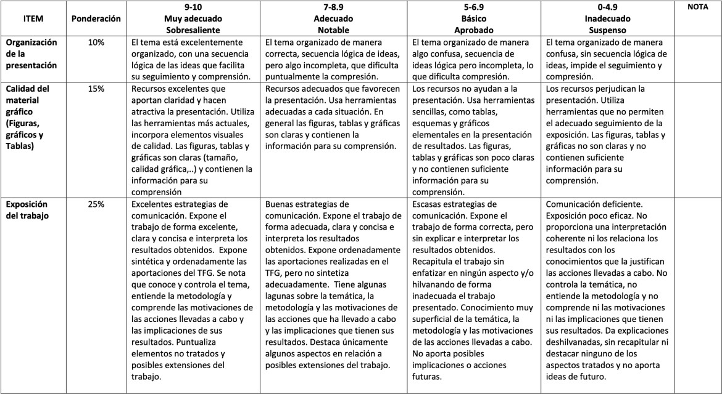
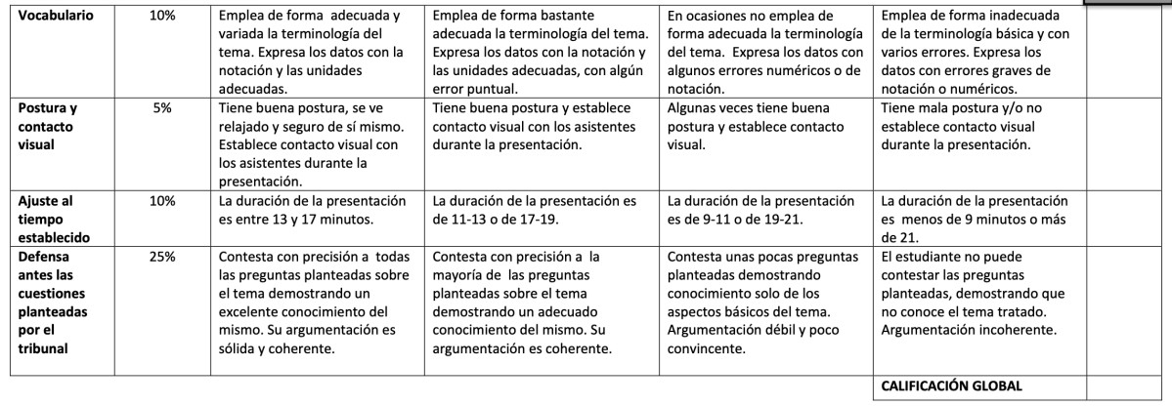
Presentación
La PRESENTACIÓN NO se pueden recuperar!

